Slide 1

TRABAJO DE TITULACIÓN
INSTITUTO TECNOLOGICO SUPERIOR
GUAYAQUIL,
CARRERA INFORMATICA
MENCIÓN ANÁLISIS EN SISTEMAS
Propuesta POR:
1.Paulette peñafiel torres
2.Allinson Plúas Segura
Tema:
Desarrollar e implementar un Sistema de control para el registro de cobros de matrícula y pensiones para la Institución Colegio Particular Oriente Ecuatoriano en la ciudad de Guayaquil.

Slide 2
Objetivos de la Investigación
Objetivo General
1.Desarrollar e implementar un Sistema de matriculación para la Institución colegio particular Oriente Ecuatoriano.
Objetivos Específicos
Gestionar los datos de los estudiantes para así brindar información confiable mediante procesos automatizados.
Propiciar un impacto psicosocial positivo en el establecimiento educativo, brindando información confiable mediante procesos automatizados.
Levantar requerimientos de la institución colegio particular oriente ecuatoriano.
Brindar un excelente desarrollo tecnológico en el sistema de matrícula mediante el software de automatización de información.
Proporcionar información oportuna y confiable, en el momento que se requiera la información del estudiante de la institución colegio particular oriente ecuatoriano.

Slide 3
Planteamiento del Problema
Actualmente el colegio particular “oriente ecuatoriano” realiza un manejo básico y limitado de su información financiera, realizando en forma manual su manejo contable.
Cuando la información de cualquier institución educativa que día está creciendo se la maneja manualmente, impide la toma de decisiones, el crecimiento de la institución y se presentan los siguientes problemas:
Inseguridad en la información (duplicidad).
Resultados no apegados a la realidad.
Pérdida de información
Limitación para la realización de tareas
No presenta facilidades para el manejo de la información (reportes en línea)

Slide 4
propuesta
Nuestra propuesta consiste es realizar un sistema de matriculación y el cobro de pensiones, para así mejorar la atención que prestan a los representantes o padres de familia.
Con la implementación del sistema de matriculación y cobro de pensiones se garantiza la consistencia e integridad de los datos en todo momentos, y que siempre se hallan disponibles para el usuario que lo necesite.
Considerando las prioridades antes mencionadas, la unidad educativa particular "oriente ecuatoriano" se ha visto en la necesidad de mejorar los procesos de matrícula y cobro de pensiones.
Desarrollando un sistema informático que cumpla con los requerimientos internos, administrativos, financieros y de seguridad.

Slide 5
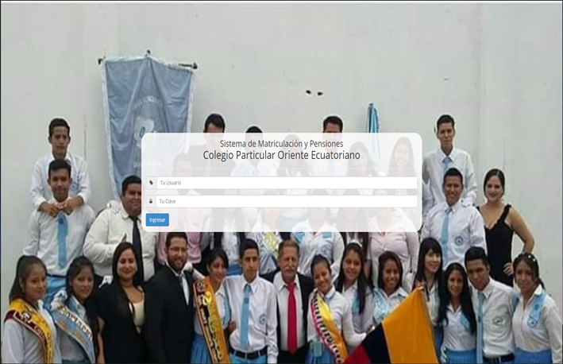
Sistema de Matriculación y Pensiones
Colegio Particular Oriente Ecuatoriano
Página de Login

